Slide 1

SHELL SORT EM VETORES
Projeto e Análise de Algoritmos (PAA)
Leonardo Felipe Roncolato
Ana Clara Nery e Mello Figueiredo
Maria Clara Rossetti A L Manrique
Paulo Rocha Lima de Souza
Laryssa Fernanda Alves Santos
Pedro Augusto Bandeira Viana
Guilherme Emanuel Oliveira Guimarães

Slide 2




O QUE É O SHELL SORT?
"O algoritmo funciona permitindo a troca de itens que estão distantes, reduzindo drasticamente o número de movimentações necessárias para ordenar o vetor."
Generalização do Inserção
O Shell Sort é um algoritmo de ordenação por comparação que estende o conceito do Insertion Sort, permitindo trocas de elementos distantes.
Eficiência Inicial
Contexto Histórico
Ao pré-ordenar elementos distantes, o algoritmo prepara o vetor para uma fase final de inserção extremamente rápida.
Proposto por Donald Shell em 1959, foi um marco na computação por ser o primeiro a superar a complexidade quadrática O(n²).

Slide 3


A EVOLUÇÃO DO INSERTION SORT
O Problema
A Solução
Eficiente apenas para vetores quase ordenados.
Ordena subgrupos de elementos distantes.
Reduz drasticamente as movimentações.
Lento para elementos muito fora de posição.
Prepara o vetor para a inserção final.
Move elementos apenas uma casa por vez.
Supera a barreira quadrática de performance.
Complexidade O(n²) no pior caso.
DE MOVIMENTOS CURTOS PARA SALTOS ESTRATÉGICOS

Slide 4

O CONCEITO FUNDAMENTAL DE GAPS
H-SORTING (INCREMENTOS)
Sequências de Gaps
O Shell Sort utiliza uma sequência de incrementos h. Em cada iteração, o vetor é tratado como se fosse composto por vários sub-vetores intercalados.
Sequência de Shell
n/2, n/4, ..., 1
Sequência de Knuth
h = 3h + 1
// Exemplo de lógica de Gap for (int gap = n/2; gap > 0; gap /= 2) { // Realiza Insertion Sort para o gap atual }
Sequência de Sedgewick
4^k + 3 * 2^(k-1) + 1
À medida que o algoritmo progride, o valor de h diminui até chegar a 1, onde se torna um Insertion Sort comum sobre um vetor já pré-ordenado.

Slide 5
VISUALIZAÇÃO DO PROCESSO DE GAPS
Passo 1: Gap Grande
35
12
48
09
15
22
67
03
Ex: Gap = 4. Compara elementos em índices distantes (0 e 4, 1 e 5).
Passo 2: Gap Médio
15
09
35
03
48
12
67
22
Ex: Gap = 2. Refina a ordenação comparando elementos mais próximos.
Passo 3: Gap Final (h=1)
03
09
12
15
22
35
48
67
Torna-se um Insertion Sort comum, mas sobre um vetor quase ordenado.

Slide 6


VANTAGEM DO VETOR (ARRAY)
Acesso Aleatório: O(1)
Por que Vetores são Fundamentais?
O Shell Sort brilha em estruturas de vetores devido à capacidade de acessar qualquer elemento instantaneamente através de seu índice.
COMPARAÇÃO DE ESTRUTURA
Vetor:
vetor[i] <-> vetor[i + gap]
Salto direto para qualquer posição. Ideal para Shell Sort.
Lista Ligada:
Necessita percorrer N nós para chegar ao gap. Ineficiente.
Eficiência de Salto:
Diferente de listas ligadas, não é necessário percorrer elementos intermediários.
Localidade de Referência:
Melhor aproveitamento do cache do processador.
Cálculo Direto:
O endereço de memória é calculado em tempo constante.

Slide 7
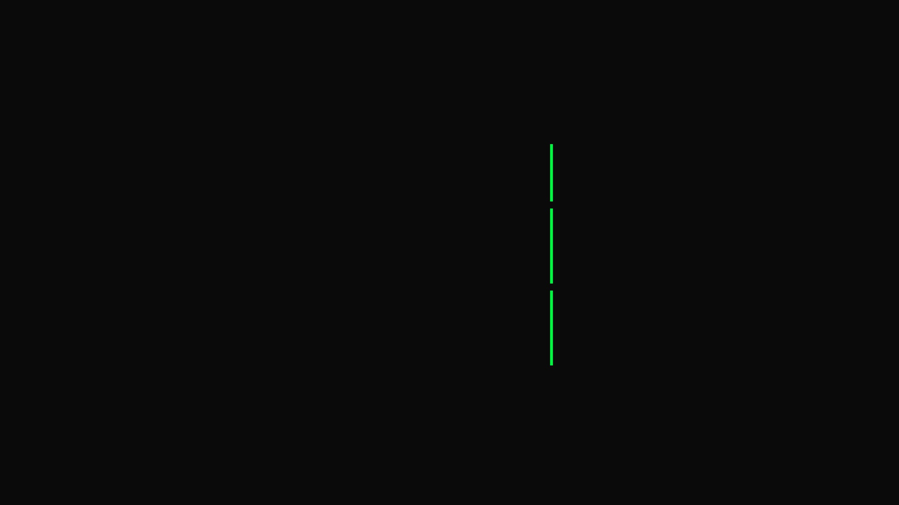
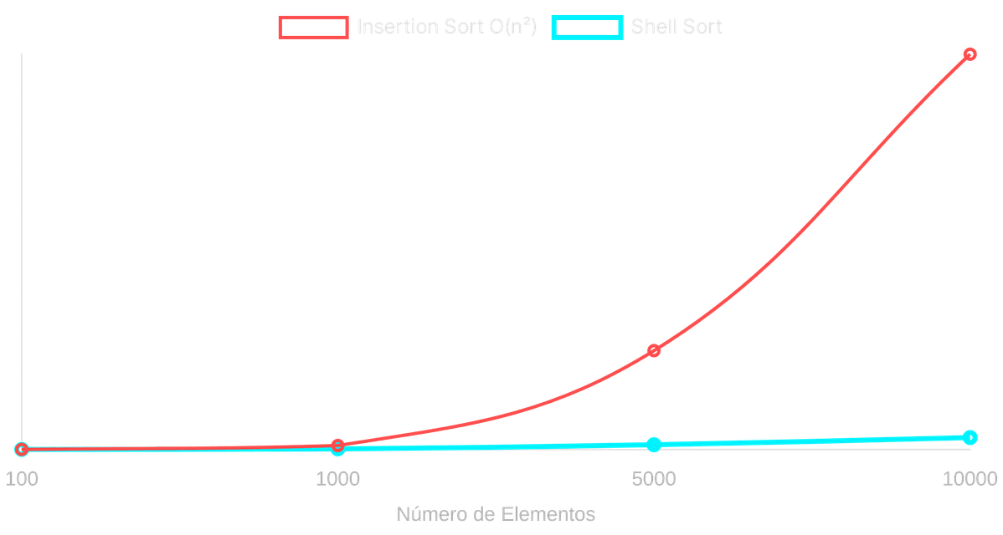
ANÁLISE DE PERFORMANCE
Escalabilidade Real
Competitivo até 10.000 elementos.
Baixo Overhead
Sem custo de recursão; ideal para sistemas limitados.
Uso Prático
Empregado em bibliotecas padrão por seu equilíbrio.
Fonte: Benchmarks comparativos de algoritmos de ordenação (PAA)

Slide 8


COMPLEXIDADE DE TEMPO E ESPAÇO
Cenário
Complexidade de Tempo
Complexidade de Espaço
Melhor Caso
O(n log n)
O(1)
Caso Médio
Depende da sequência de gaps
Pior Caso
O(n log² n) ou O(n
^{1.5}
)
O Shell Sort é um algoritmo in-place. Ele não requer memória auxiliar proporcional ao tamanho da entrada, operando diretamente no vetor original.
* A performance é altamente sensível à escolha da sequência de incrementos (Shell, Knuth, Sedgewick).
Sem recursão (evita Stack Overflow).

Slide 9



CONCLUSÃO E APLICABILIDADE
Simplicidade
Eficiência In-place
Performance
Fácil de implementar e não requer recursão, evitando problemas de estouro de pilha.
Uso de memória constante O(1), ideal para ambientes com recursos limitados.
Excelente para vetores de tamanho médio e superior aos algoritmos quadráticos simples.
"O Shell Sort é uma ponte vital entre algoritmos simples e complexos, oferecendo uma solução robusta e eficiente para a ordenação de vetores em diversos cenários práticos de engenharia."

